Slide 1
Дивертикул,безоар, заворот желудка
Хирургические болезни
желудка
T.ü.f.d., assistent
Mahir Gümrah oğlu Mahmudov
ATU, I cərrahi xəstəliklər kafedrası

Slide 2
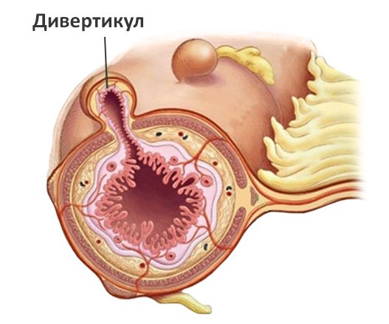
Определение
Дивертикул желудка
Это мешковидное выпячивание (грыжевое)слизистой и подслизистой оболочек а также всех слоев стенки желудка, которое в большинстве случаев не вызывает симптомов и осложнений

Slide 3
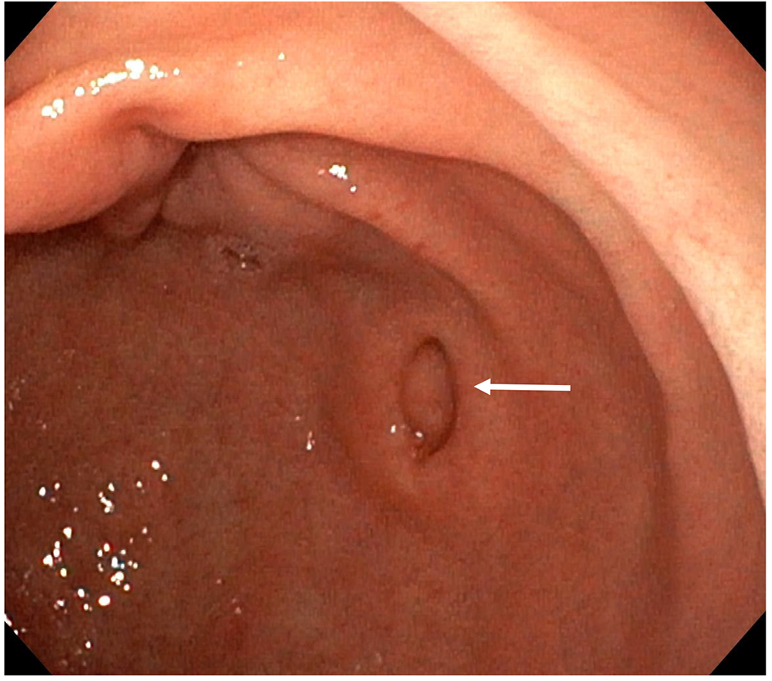
Типы
Дивертикул желудка
Пульсионный тип –состоит из слизистой и подслизистой оболочки, обычно располагается в малой кривизне желудка в области гастроэзофагеального соединения, главным образом без симптомов.
Тракционный тип – состоит из всех слоев стенки, располагается в пилорическом отделе ,в большинстве случаев с симптомами.

Slide 4
Течение
Дивертикул желудка
В основном бессимптомно ,но в редких случаях может осложниться воспалением и кровотечением.

Slide 5
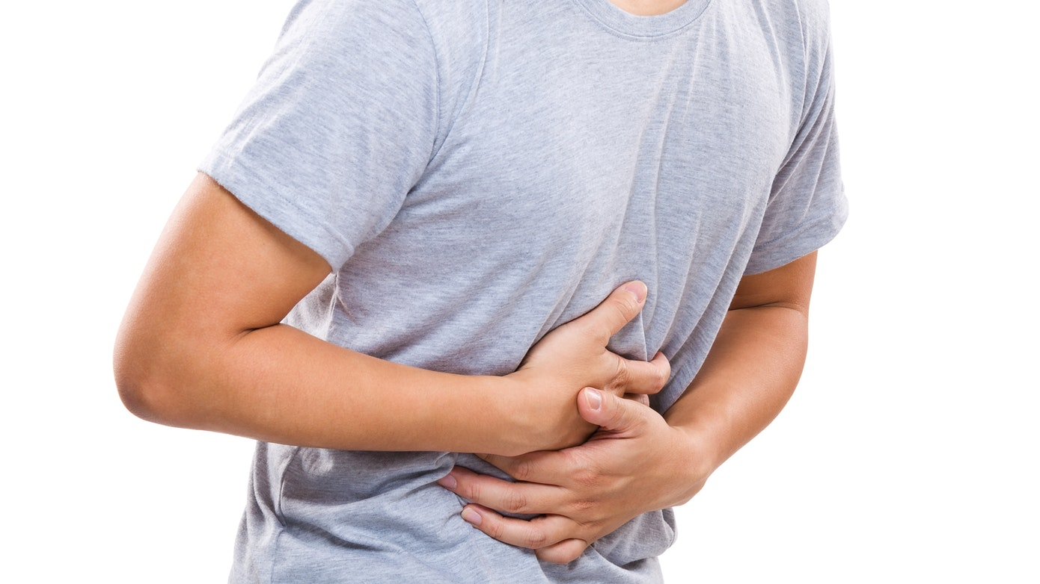
Клиника
Дивертикул желудка
Бессимптомные–диагностируются при рентгенологическом и эндоскопическом исследованиях.
Осложнённые формы -проявляются сильными болями и кровотечением

Slide 6
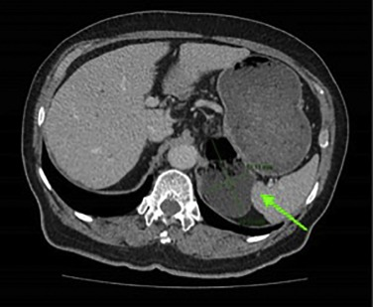
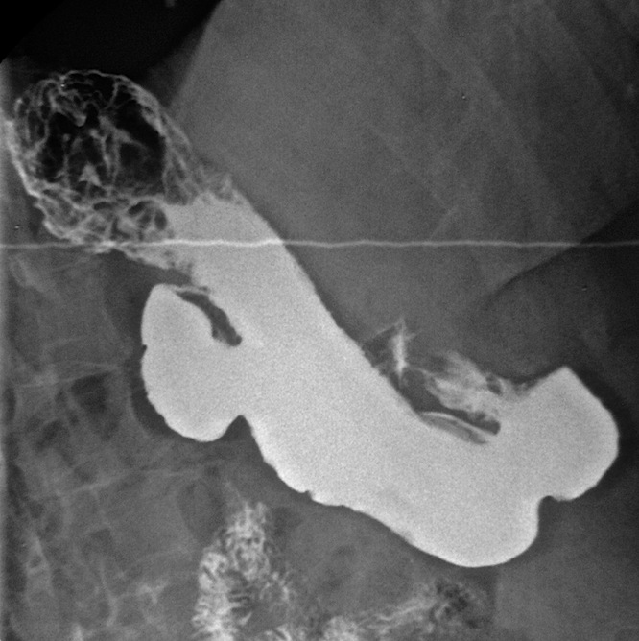
Диагностика
Дивертикул желудка
Жалобы
Эндоскопические и Рентгенологические исследования для подтверждения диагноза .
Рентгенологические признаки могут быть схожи с признаками язвенного кровотечения

Slide 7


Лечение
Дивертикул желудка
Бессимптомные-наблюдать
С Симптомами -эксцизия

Slide 8
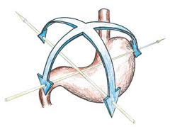
Заворот желудка
Заворот желудка
Это редкое, тяжелое заболевание желудка образующегося при повороте желудка вокруг продольной или поперечной его оси .В результате заворота образуется или рецидивирующая, непроходимость (хроническая форма)или некроз желудка(острая форма).

Slide 9
Заворот желудка
Заворот желудка
Этиология
Ослабление связочного аппарата является основной причиной.
Патогенез и течение
Острая форма заворота-вызывает некроз желудка.
Хроническая форма заворота сопровождается болью, а иногда грыжей пищевода.

Slide 10
Клиника
Заворот желудка
Острая форма заворота-сильная боль и триада Борхардта:
После рвоты тошнота, но повторной рвоты нет.
  Вздутие в эпигастральной области.
  Невозможно ввести зонд в желудок
Хронический заворот– бессимптомный, с симптомами (повторяющаяся болевая колика).

Slide 11
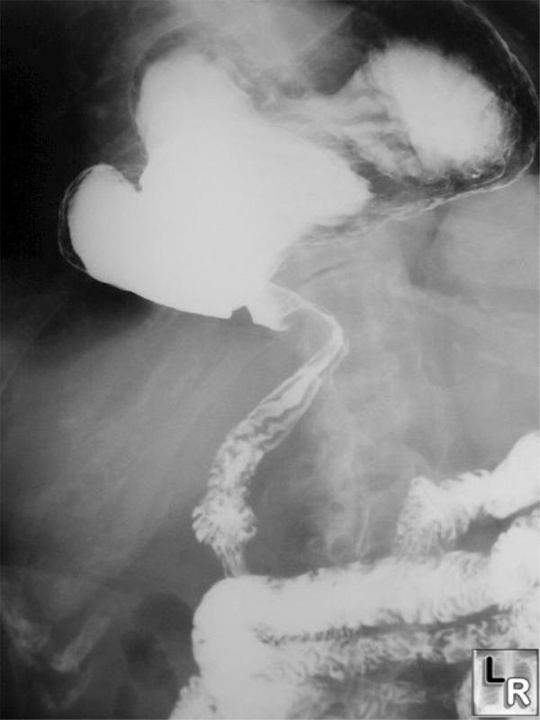
Диагностика
Заворот желудка
  Диагноз подтверждается КТ

Slide 12
Лечение
Заворот желудка
Острый заворот – срочная операция: гастропексия или резекция
Хронический заворот – гастропексия

Slide 13
Осложнения
Заворот желудка
Эмфизема желудка.
Разрыв или отрыв части селезенки во время заворота
В редких случаях перфорация желудка

Slide 14
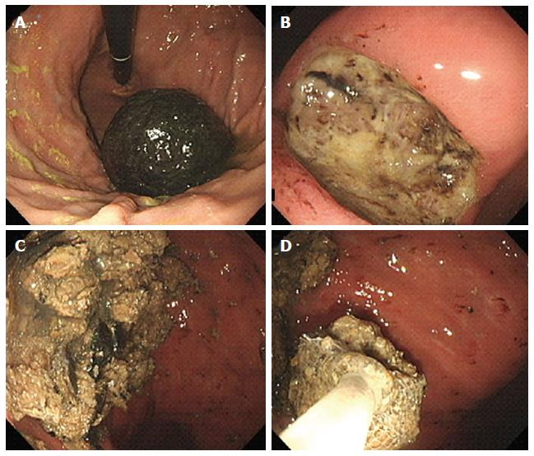
Безоары Желудка
Безоары желудка
Безоар - это масса растительного или животного происхождения, которая накапливается в желудочно-кишечном тракте и неспособна его самостоятельно покинуть.
Факторы риска, такие как вздутие живота, гастростаз, постваготомия и, употребление цитрусовых.
Может протекать бессимптомно или нарушать функцию желудка, осложнения (20%) - могут вызывать обструкцию, кровотечение, перфорацию

Slide 15
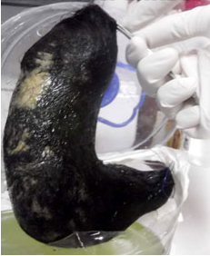
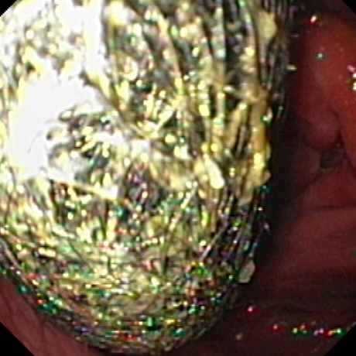
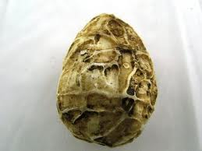
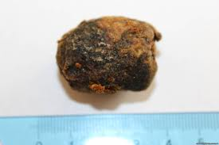
Типы
Безоары желудка
Трихобезоар
Фитобезоар
Шеллак Безоар
Себорейный безоар

Slide 16
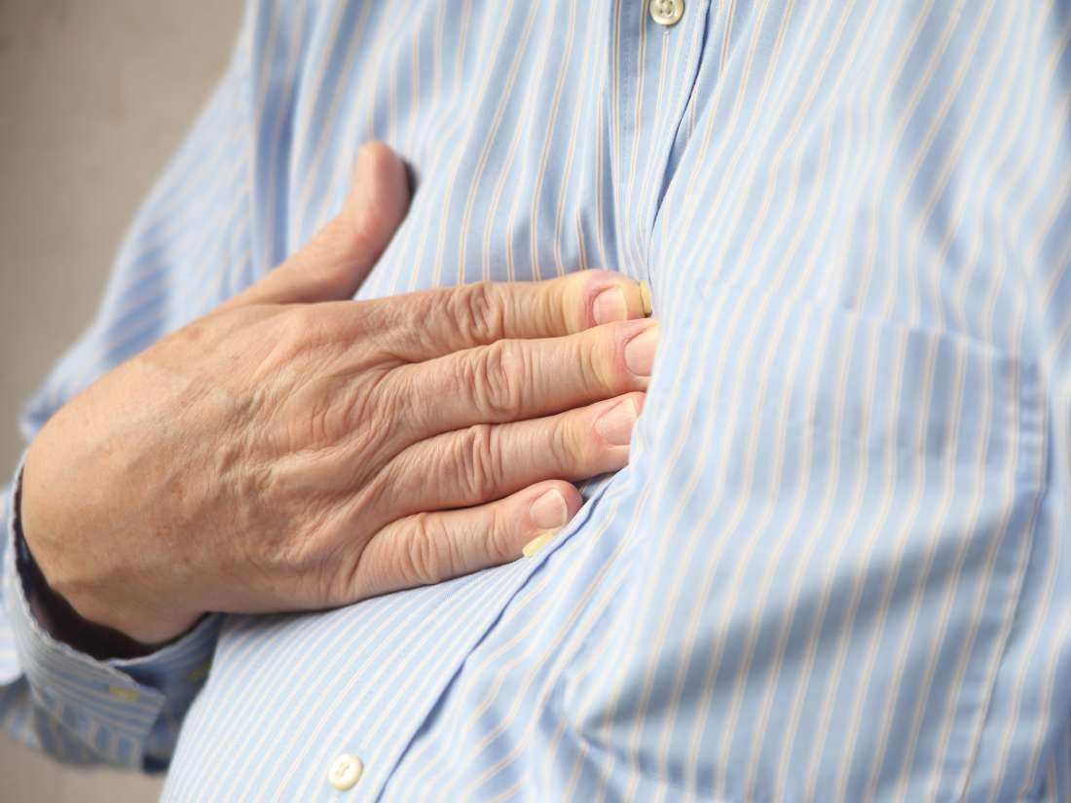
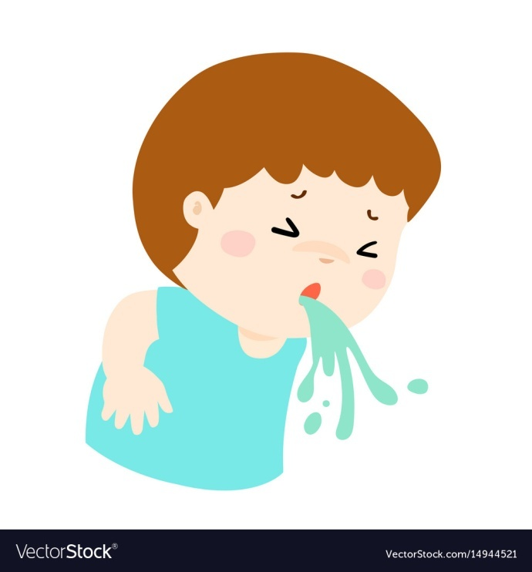
Клиника
Безоары желудка
Боли в эпигастрии
Чувство тяжести
Тошнота
Рвота
брожение
Диарея

Slide 17
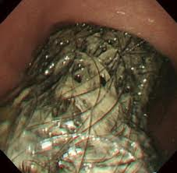
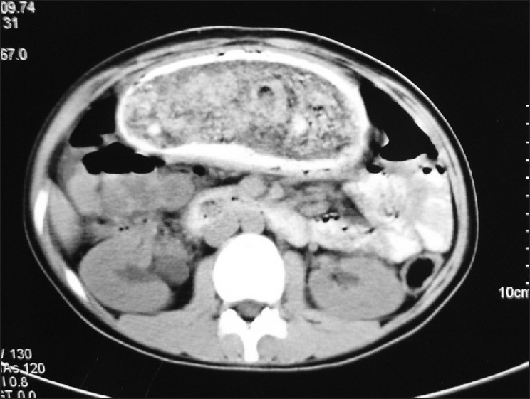
Диагностика
Безоар желудка
Жалобы;
Анамнез;
Рентгенография;
Эндоскопия;
KT.

Slide 18
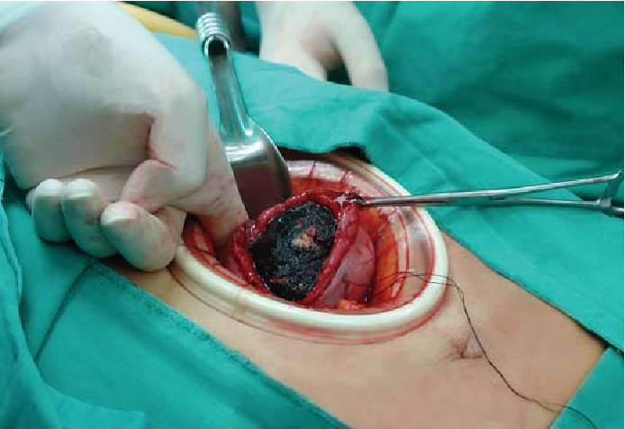
Лечение
Безоар желудка
Первый вариант - эндоскопическое расщепление и удаление.
Хирургическое лечение является показанием для тяжелых и осложнённых безоаров (кровотечение, перфорация, обструкция)

Slide 19

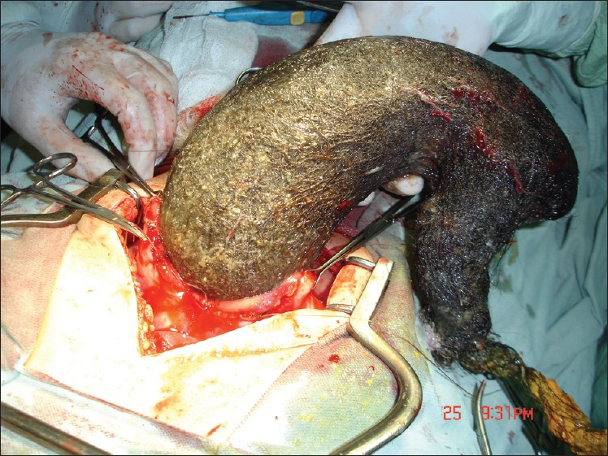
Синдром Рапунцель
Безоар желудка
Синдром Рапунцель – вырывания волос (Трихотилломания) и поедание волос(Трихофагия) в результате этой привычке накопившийся трихобезоар образует симптомокомплекс тонкокишечное и двенадцатиперстной непроходимости.
Эти пациенты испытывают тошноту, рвоту, боли в животе, анемию.
Психиатрическая оценка таких пациентов показывает, что они склонны к депрессии.

